Slide 1
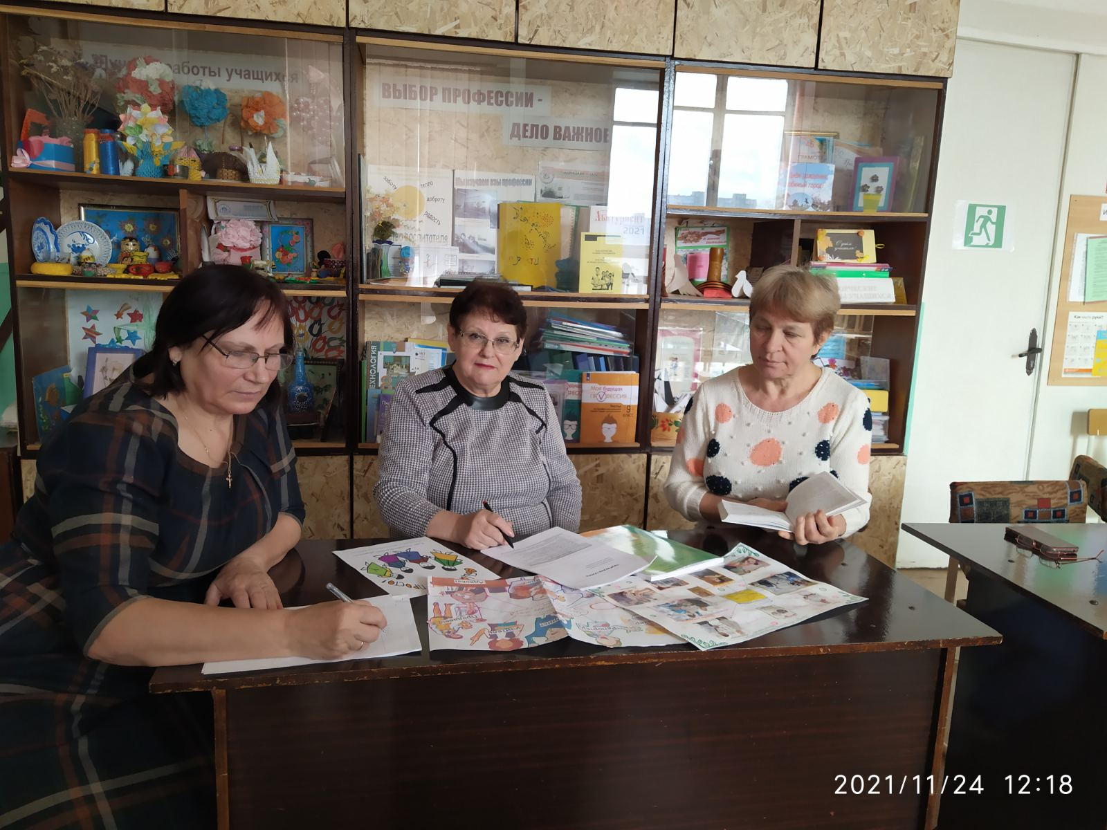
ТЕХНОЛОГИЯ ПРОБЛЕМНОГО ОБУЧЕНИЯ
ТВОРЧЕСКАЯ ГРУППА:
ЗАЛЕВСКАЯ
Татьяна Алексеевна
ХИЛЬЧУК
Оксана Антоновна

Slide 2

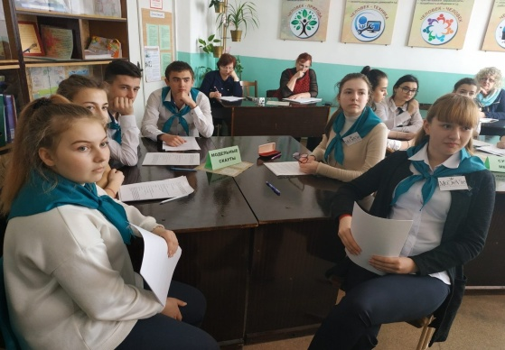
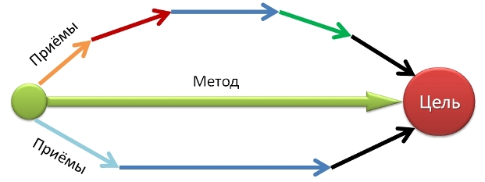
КАК ЗРИТЕЛЬ, НЕ ВИДЕВШИЙ ПЕРВОГО АКТА, В ДОГАДКАХ ТЕРЯЮТСЯ ДЕТИ. И ВСЕ ЖЕ ОНИ УХИТРЯЮТСЯ КАК-ТО ПОНЯТЬ, ЧТО ТВОРИТСЯ НА СВЕТЕ. С. Я. Маршак

Slide 3
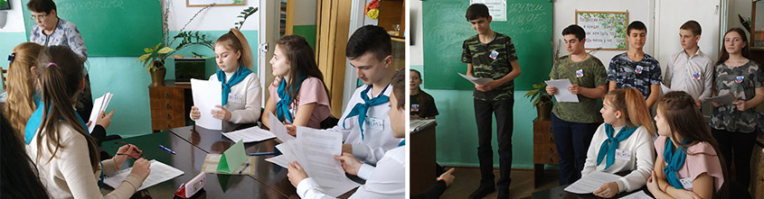
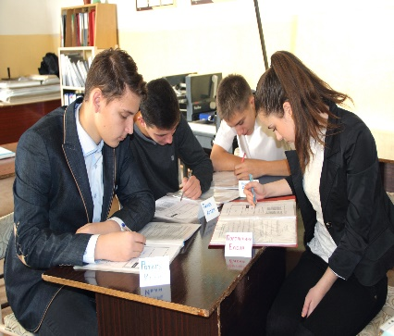
ТЕХНОЛОГИЯ ПРОБЛЕМНОГО ОБУЧЕНИЯ — организованный педагогом способ активного взаимодействия субъекта с проблемно-представленным содержанием обучения, в ходе которого он приобщается к объективным противоречиям научного знания и способам их решения, учится мыслить, творчески усваивать знания. Способ организации деятельности учащихся, который основан на получении информации путем решения теоретических и практических проблем в создающихся в силу этого проблемных ситуациях.

Slide 4
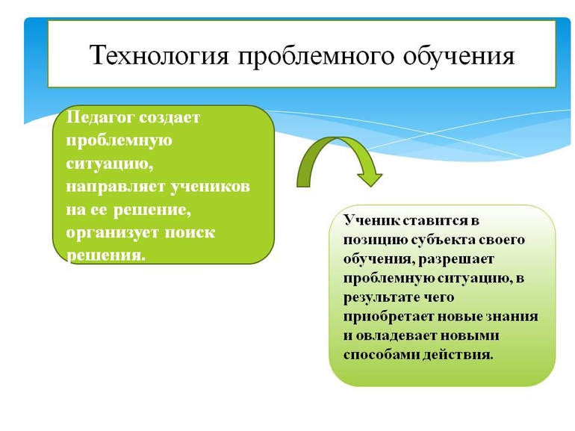

Slide 5
ДЕЛОВАЯ ИГРА
«Методика обучения» (практическое содержание).
Что такое метод, методика, прием обучения?
От чего зависит выбор метода?
Докажите взаимосвязь методов и содержания обучения.
Как связаны методы, средства и приемы обучения.
Как вы определяете правильность, оптимальность выбранных методов?

Slide 6
МЕТОДИКА, МЕТОД, ПРИЕМЫ И СРЕДСТВА ОБУЧЕНИЯ
Методика – это совокупность методов, обеспечивающих решение определенной задачи.
Метод – это совокупность приемов и операций; способ достижения какой-либо цели, то есть способы обучающей работы педагога и организации учебно-познавательной деятельности учащихся по решению различных дидактических задач обучения, направленных на овладение изучаемым материалом.
Прием обучения – составной элемент метода обучения, который имеет по отношению к нему частный характер.
Средства обучения – материальные и идеальные объекты использующиеся в процессе обучения для реализации дидактических целей.

Slide 7
КЛАССИФИКАЦИЯ МЕТОДОВ В ОБРАЗОВАНИИ
репродуктивный метод обучения (делай как я);
словесный;
догматический;
эвристический;
практический;
частично-поисковые;
исследовательские;
методы развивающего обучения;
методы проблемного обучения.

Slide 8
ВЫБОР МЕТОДОВ ОБУЧЕНИЯ
цели образования, воспитания и развития учащихся;
уровень мотивации обучения;
реализация принципов, закономерностей обучения;
количество и сложность учебного материала;
уровень подготовленности учащихся;
возраст учащихся;
время обучения;
материально-технические, организационные условия обучения;
взаимоотношения между педагогом и учащимися, которые сложились в процессе учебного труда;
уровень подготовленности педагога, особенностей личности его квалификации.

Slide 9
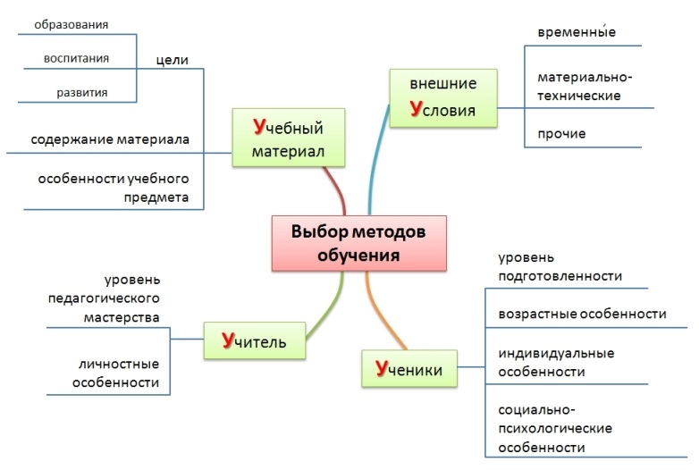

Slide 10
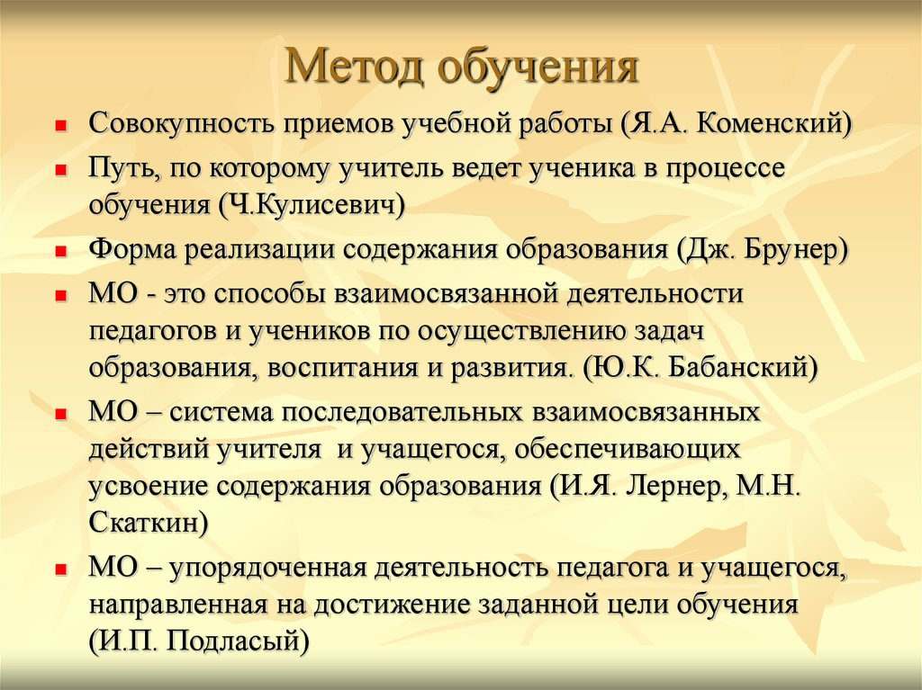

Slide 11
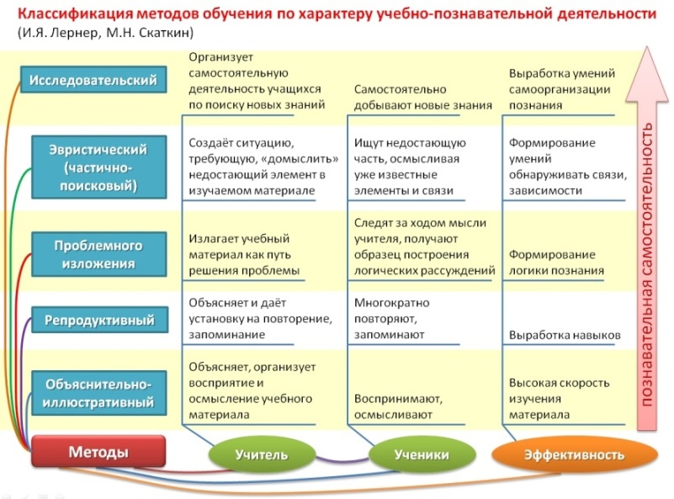

Slide 12
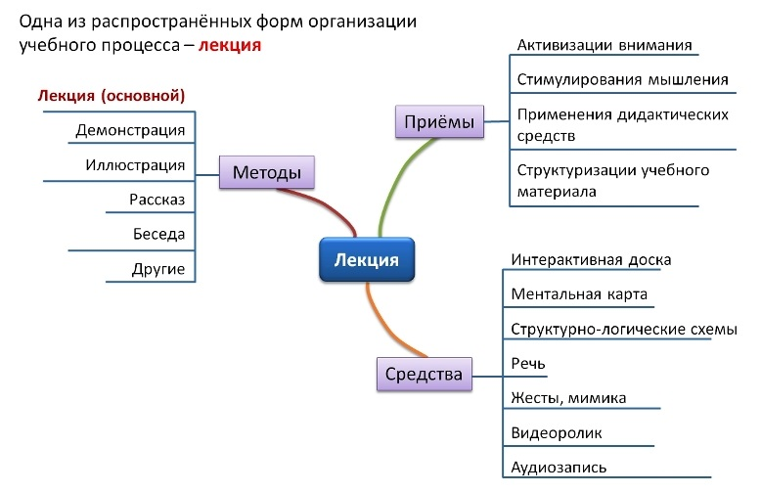

Slide 13
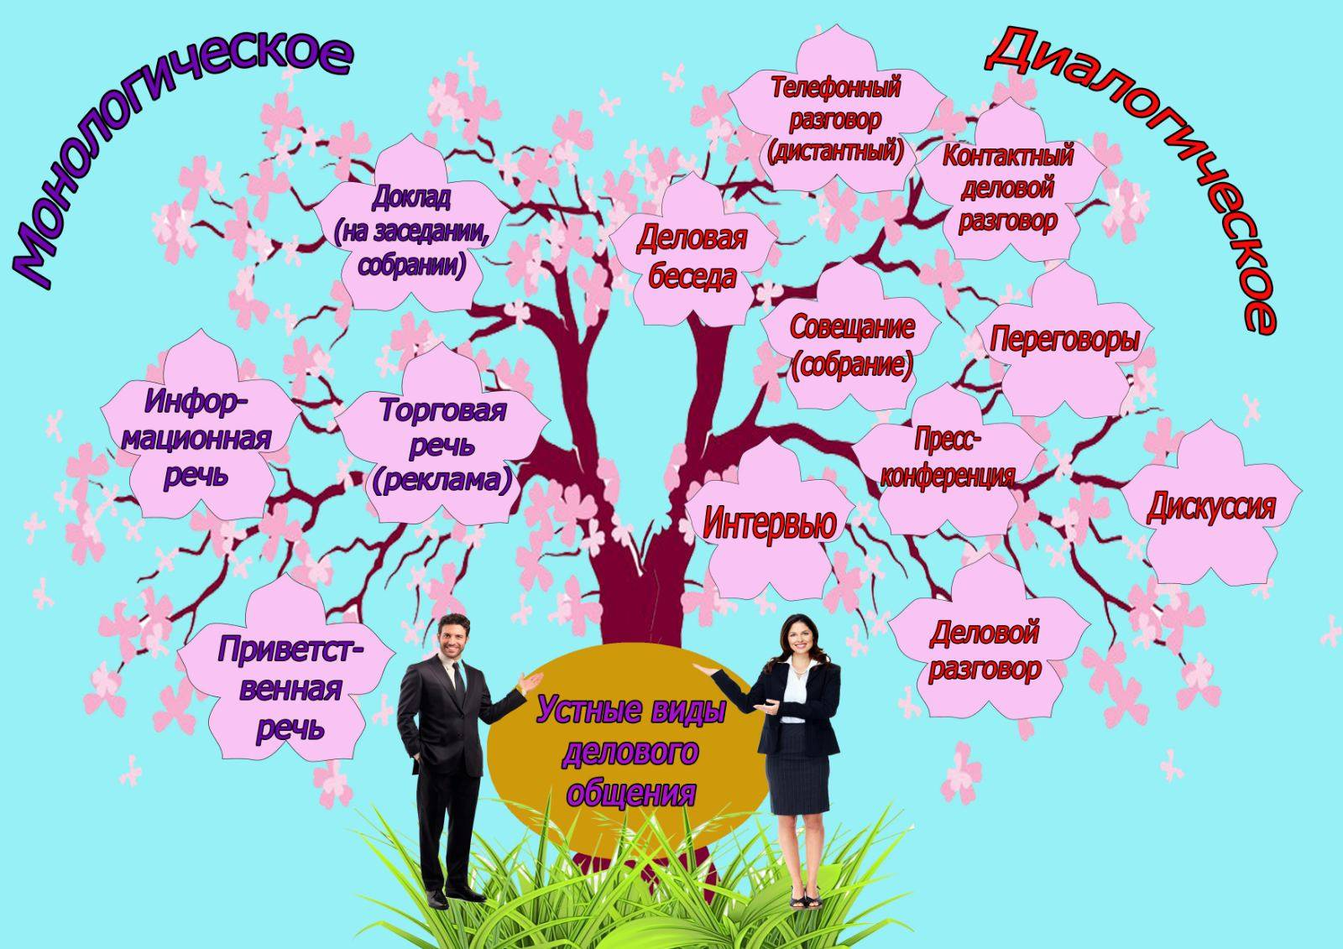

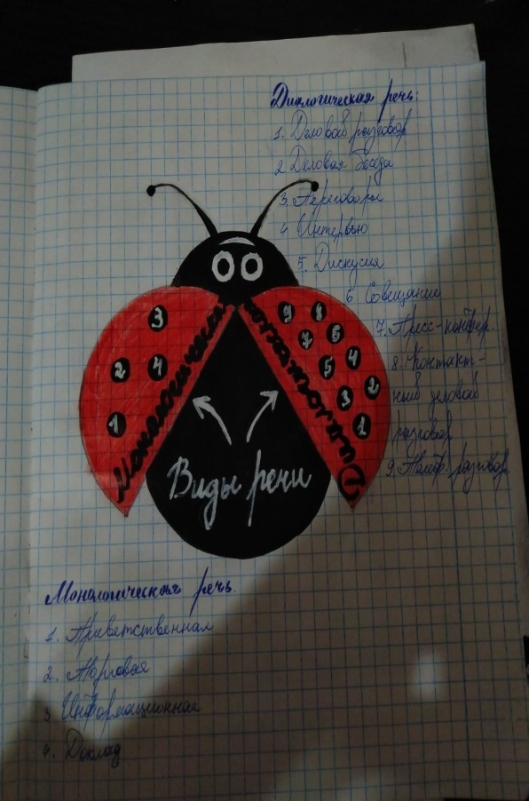
ИНТЕЛЛЕКТ-КАРТЫ

Slide 14
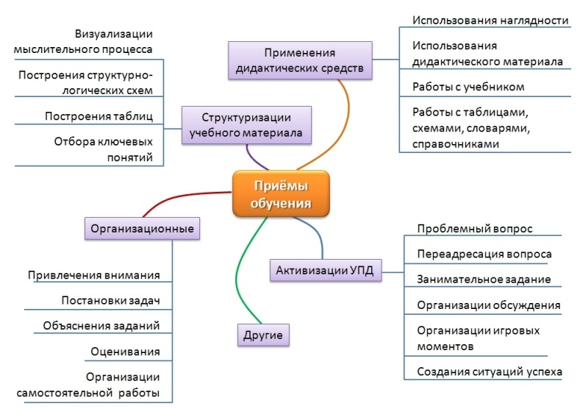

Slide 15
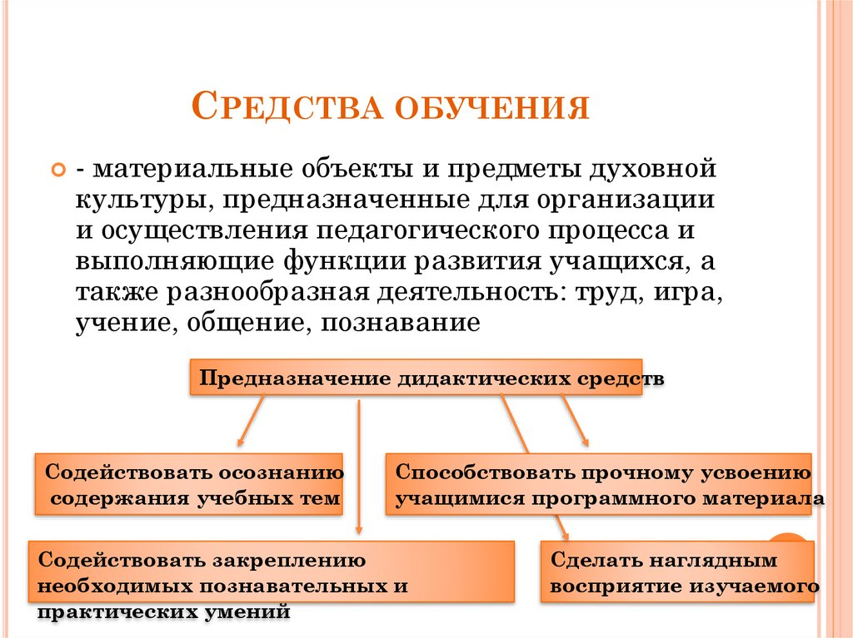
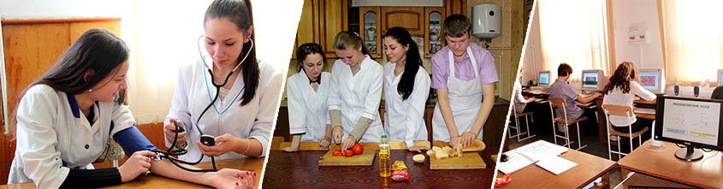
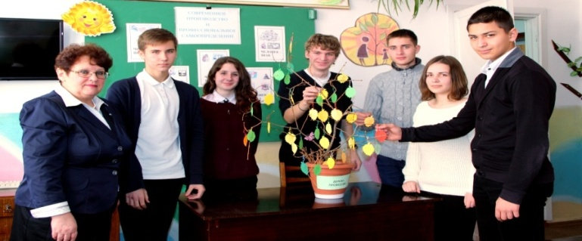

Slide 16
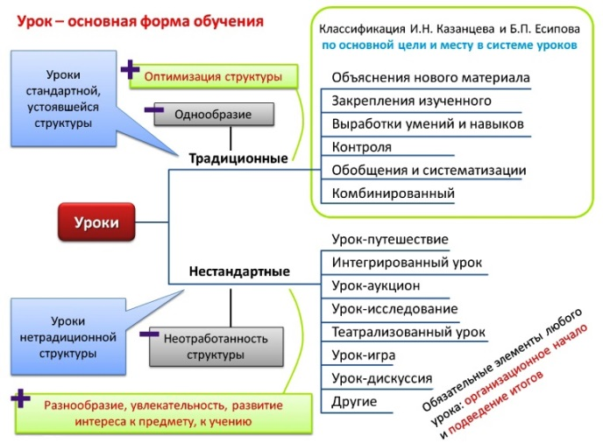

Slide 17
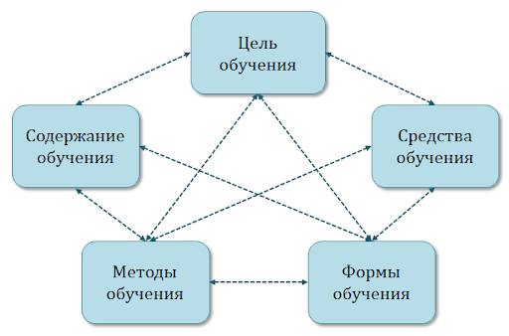
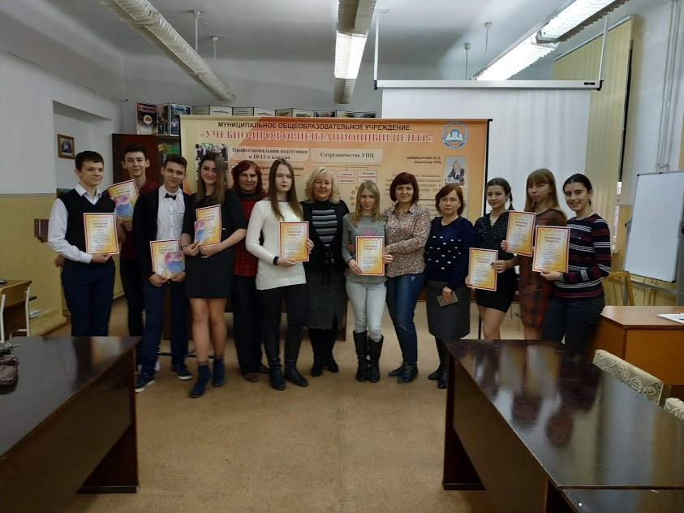

Slide 18
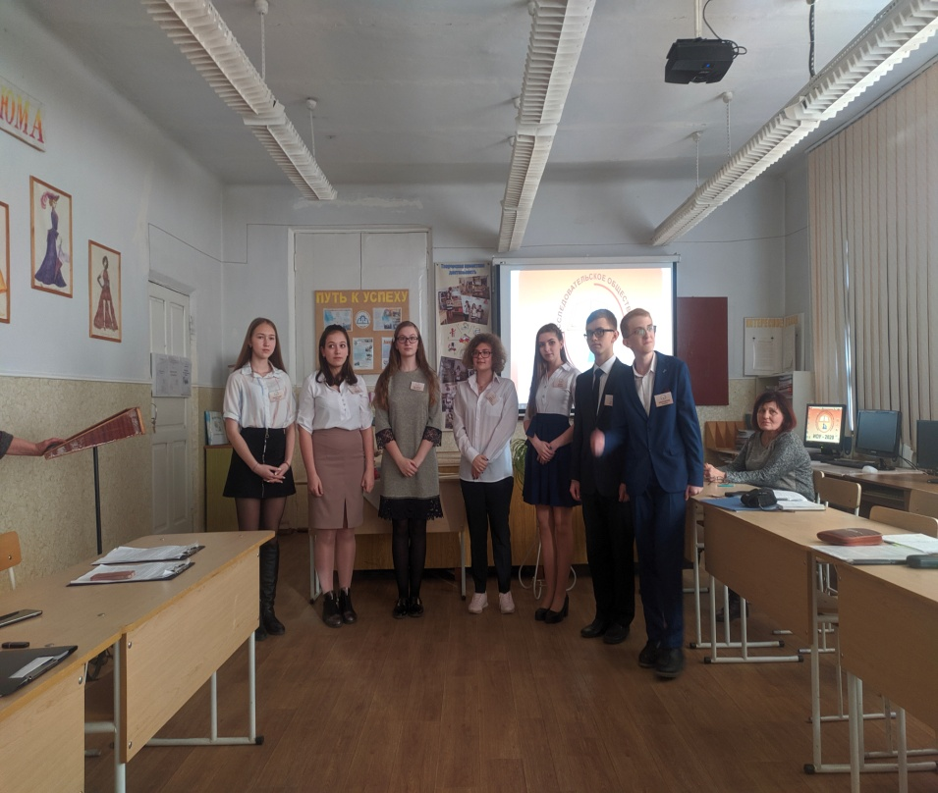
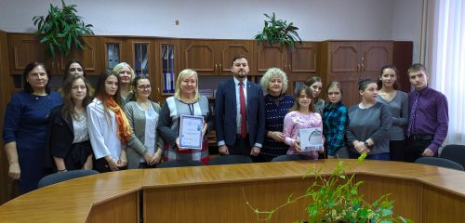
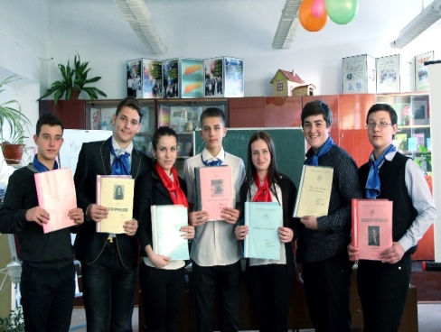
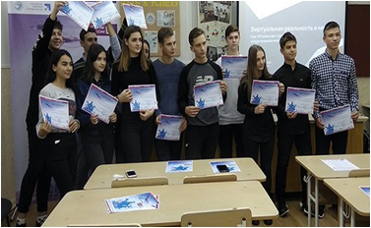
Р
Е
З
У
Л
Ь
Т
А
Т
ДОСТИЖЕНИЯ
УСПЕХ

Slide 19

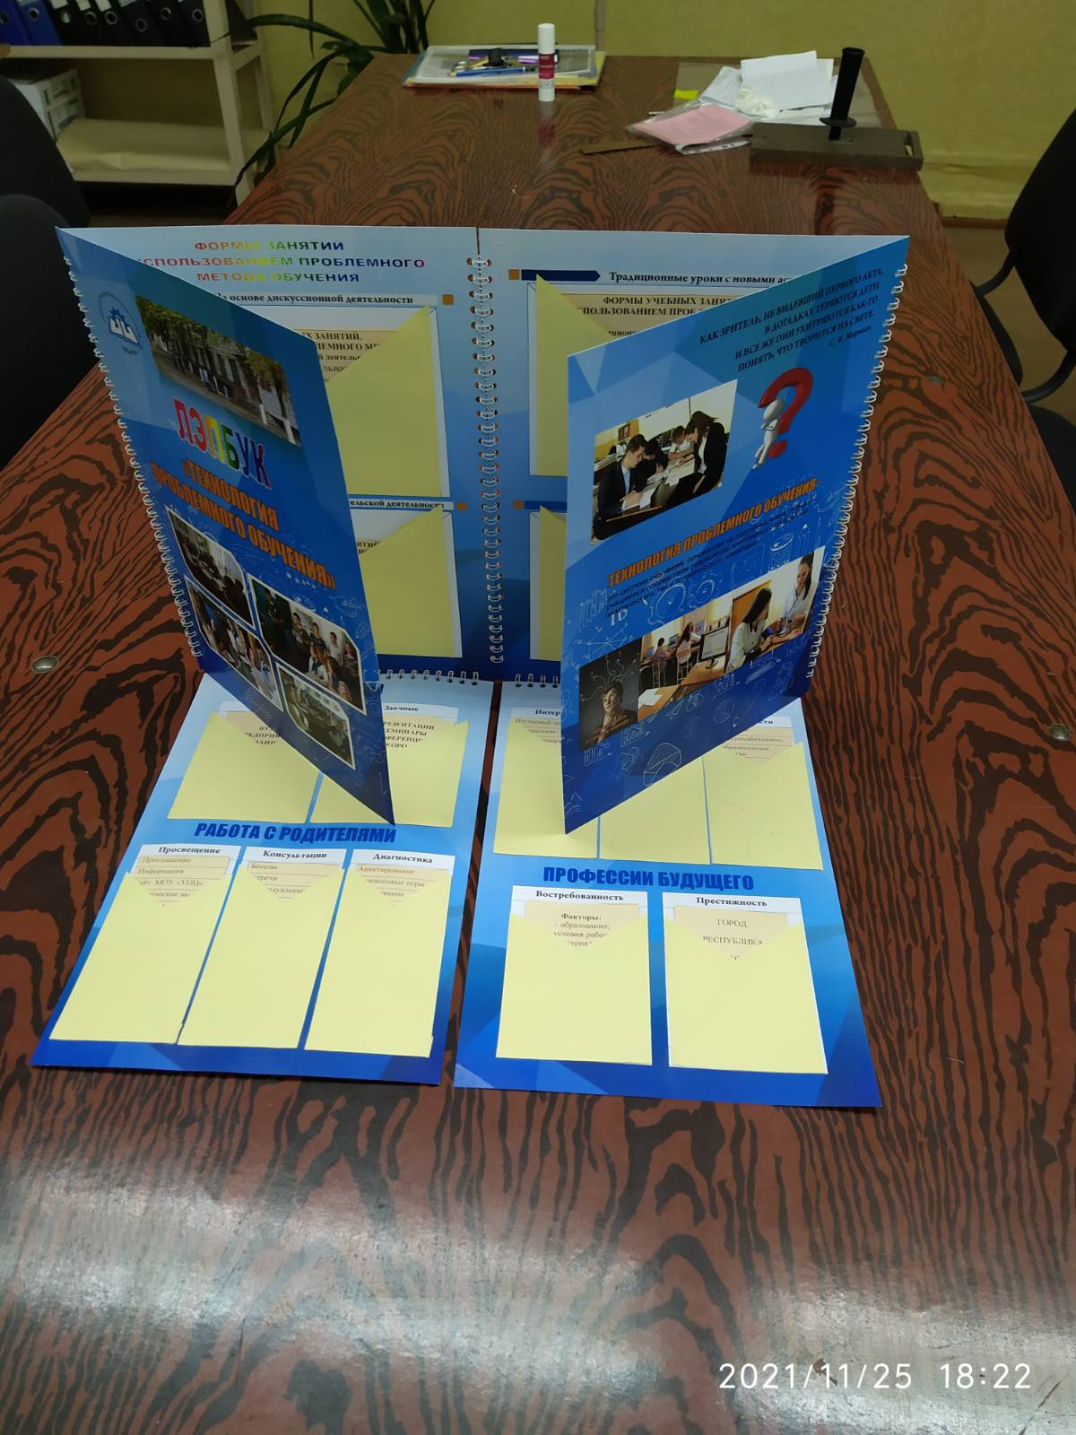

ЛЭПБУК «ТЕХНОЛОГИЯ ПРОБЛЕМНОГО ОБУЧЕНИЯ»

Slide 20
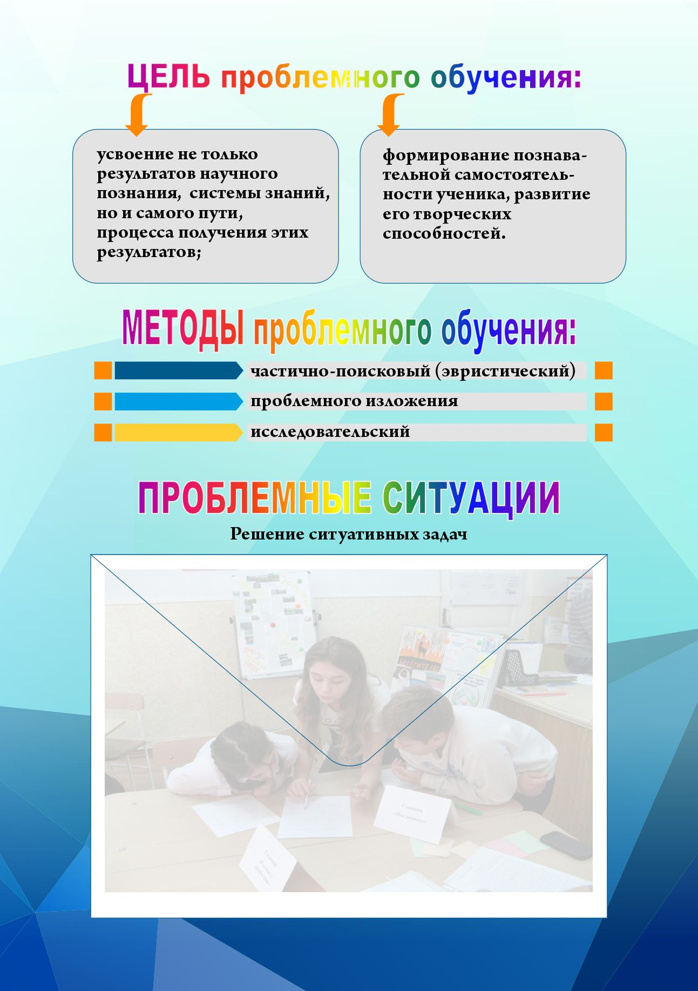

Slide 21



Slide 22
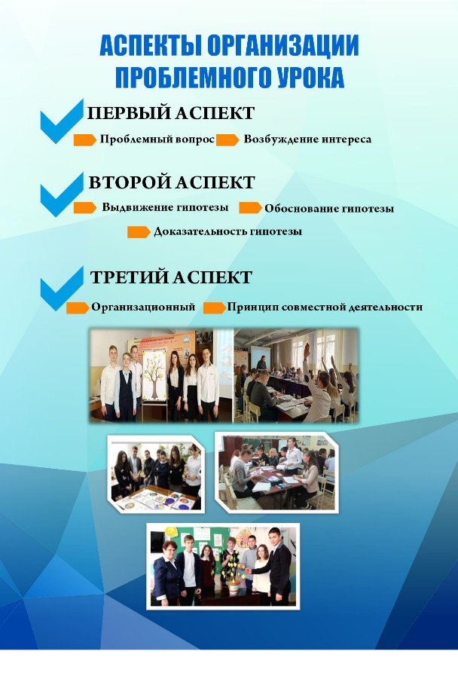
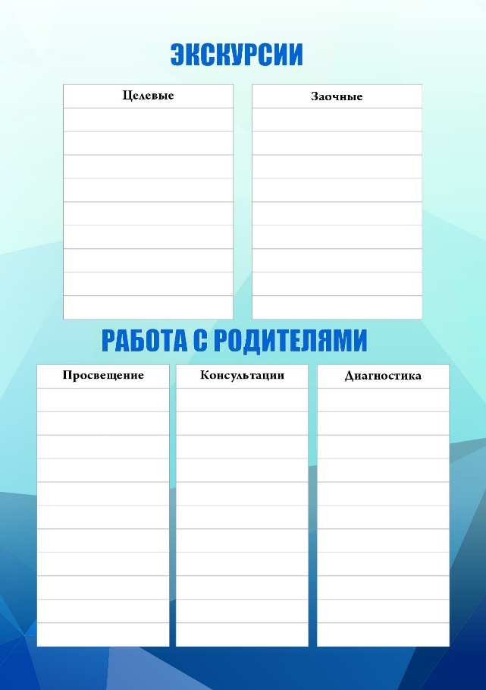

Slide 23
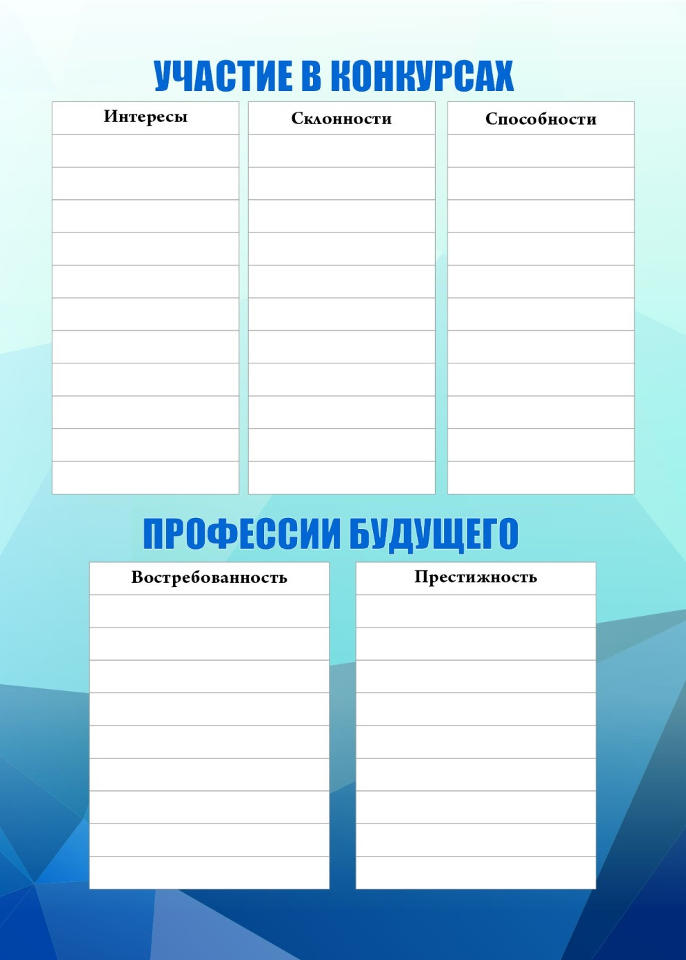
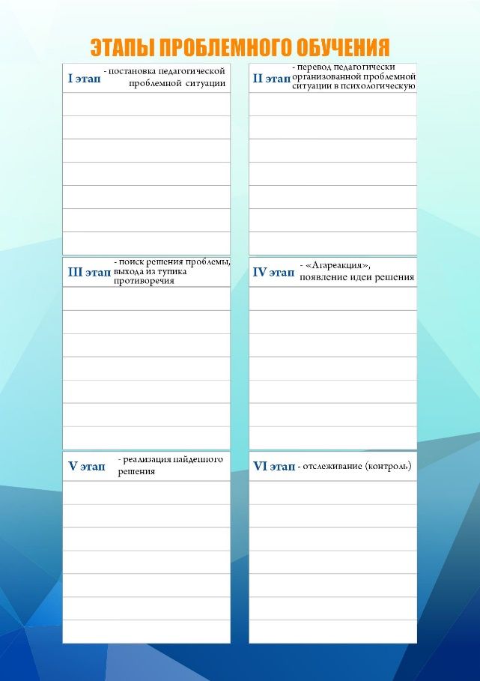

Slide 24
